Slide 1
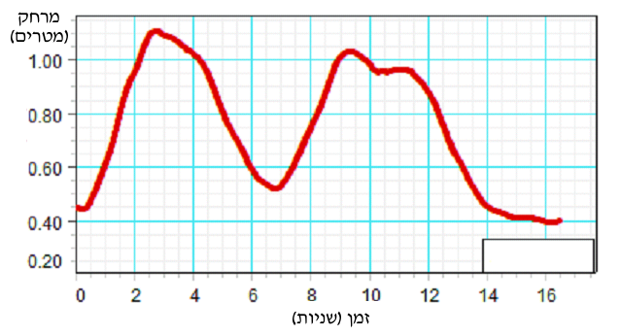
תנועה
מדידה ממוחשבת של תנועה

Slide 2
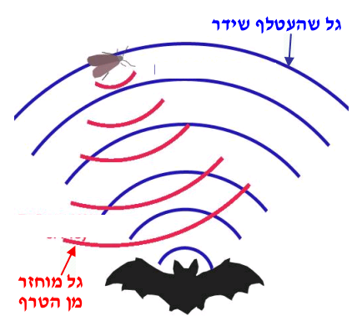
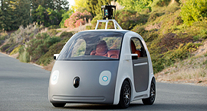
כיצד מזהה העטלף את המיקום של טרפו?
העטלף שולח גלים על-קוליים (אולטרה-סוניים) שפוגעים בטרף ומוחזרים אל העטלף.
באמצעות הגל החוזר מחשב העטלף את המרחק ואף הכיוון של טרפו.
קצב המדידה המהיר ומיידיות העיבוד וקבלת התוצאות מאפשרים לעטלפים גם לנוע בהמוניהם בתוך מערות, בחושך מוחלט, מבלי להתנגש זה בזה ובקירות.
כך מנווטים במרחב גם רובוטים ואף מכוניות אוטונומיות (ללא נהג)

Slide 3
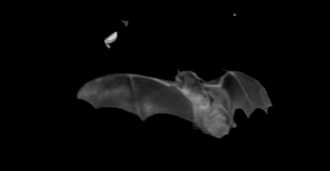
העטלף בפעולה
https://youtu.be/MgRh_Q_xwys

Slide 4
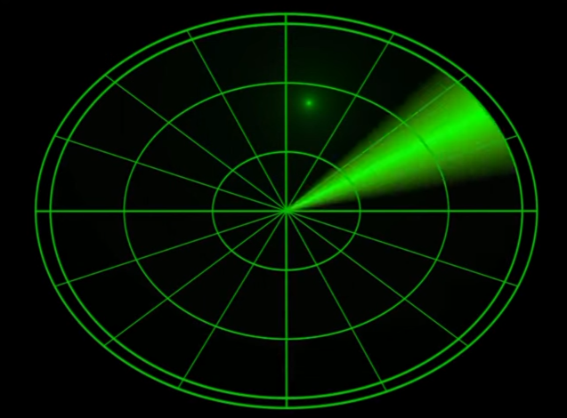
הסונר בצוללת
בדומה לעטלף (ולדולפינים), אנו משתמשים בסונר בצוללת כדי לזהות את המרחק והכיוון של צוללות אויב או מכשולים בדרך
https://youtu.be/MouY0sS3UV0

Slide 5
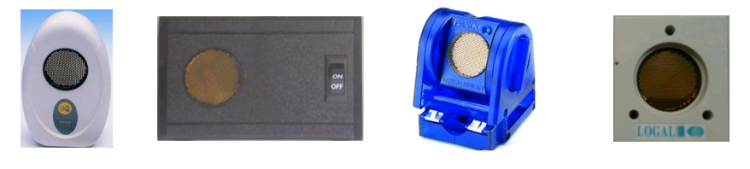
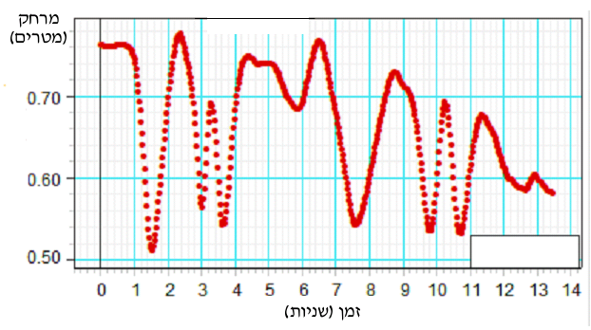
הסונר במעבדת הפיזיקה
בגרף שלפנינו, לדוגמה, מכשיר המדידה הוחזק ביד המודד, שקירב אותו אל הצופה והרחיק אותו ממנו, לסירוגין. כל תנועה של היד הוצגה מיד על מסך המחשב אליו מחובר מכשיר המדידה. כל מדידה יוצגה כנקודה, כאשר בכל שנייה נעשו ארבעים מדידות.
תנועה אטית יותר תיוצג על ידי שיפוע נמוך יותר.

Slide 6
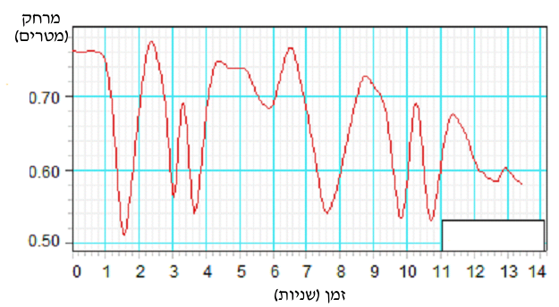
הסונר במעבדת הפיזיקה
אפשר להציג את הגרף גם בקו רציף (אך חשוב לזכור שלמרות שמתחנו קו רציף בין הנקודות שנמדדו, אין הן מייצגות מידע מדוד חדש)

Slide 7
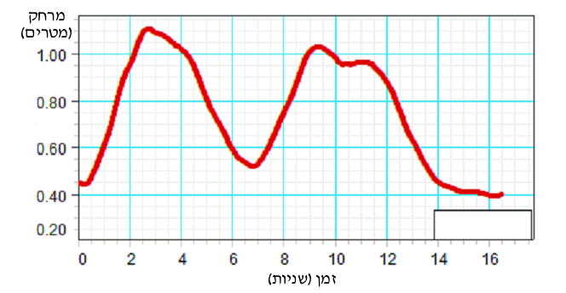
הסונר במעבדת הפיזיקה
בהדגמה אחרת מכשיר המדידה ניצב במקומו, והמודד הולך לקראתו ומתרחק לסירוגין

Slide 8
כיצד פועל הסונר?
המכשיר משגר אות שנע אל הגוף הנמדד, פוגע בו וחוזר אל המכשיר, שמודד את הפרש הזמנים בין שיגור לקליטה.
המכשיר מודד למעשה זמן ולא מרחק. תוכנת המחשב כופלת את הזמן הזה במהירות האות (שהיא נתון שהוזן לתוכנה מראש) כדי לקבל את אורך הדרך של האות – הלוך ושוב.
מחצית מדרך זו היא המרחק בין המכשיר לבין הגוף הנמדד.
האות משוגר עשרות פעמים בשנייה. כך שניתן לקבל עשרות מדידות מרחק בשנייה.
כל אות מועבר אל המחשב ותוצאת המדידה מופיעה מיד על הצג.
באיזה מין אות מדובר?
מדובר באות קולי שיוצא מן המכשיר, פוגע בגוף הנמדד ומוחזר ממנו אל המכשיר. למעשה מדובר כאן בתופעת ההד המוכרת.
אם זהו אות קולי, מדוע איננו שומעים אותו?
מדובר באות בעל אורך גל קצר במיוחד שהאוזן האנושית אינה רגישה לו.
אם האוזן שלנו אינה רגישה לאות זה, מדוע אנו מכנים אותו אות קולי?

Slide 9
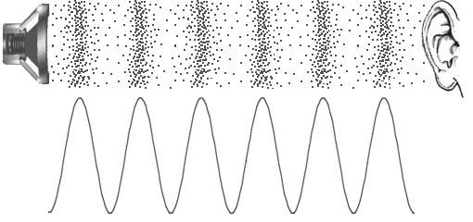
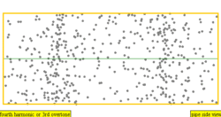
מהו קול?
קול נוצר כאשר מזעזעים את האוויר (או תווך חומרי אחר) במקום מסוים. חלקיקי האוויר באותו מקום מתנודדים מעלה ומטה.
התנודות מועברות לחלקיקי אוויר סמוכים כמו במרוץ שליחים.
ככל שמרוץ השליחים הזה נמשך, האזור שבו חולף הזעזוע הזה (האות הקולי) מתחלף, והאות הולך ומתקדם.
כאשר הזעזוע פוגש את עור התוף שבאוזננו, הוא מנדנד אותו קלות. תנודה זו מתורגמת במוח לתחושת שמיעה.

Slide 10
מהו קול?
קול הוא, אפוא, תנודת חלקיקי אוויר שמתקדמת במרחב ממקום למקום.
תנודות כאלה ייתכנו גם בחומרים אחרים – גזים, נוזלים ומוצקים, אך לא בריק (ולכן סונר לא יעבוד בחלל)
גם התנודות שעוברות מבעד לכדור הארץ כאשר האדמה רועדת, הן מן הסוג הזה. תנודות עזות של המולקולות מתבטאות בקול שנשמע בעצמה גדולה יותר.

Slide 11
תרגיל
סונאר של צוללת משגר אות וקולט החזר מגוף כלשהו לאחר 10 שניות. הניחו כי מהירות הקול במים היא 1,500 מ/ש.
מה מרחקו של הגוף?
7.5 ק"מ
לאחר 2 שניות שוגר אות נוסף לעבר הגוף וההחזר נקלט לאחר 8 שניות.
מה מרחקו החדש של הגוף ומה מהירותו הממוצעת של הגוף?
מרחקו 6 ק"מ, מהירותו 2700 קמ"ש
מהו לדעתכם הגוף שזיהה הסונאר – צוללן, לויתן, צוללת, טורפדו או עב"מ?

Slide 12
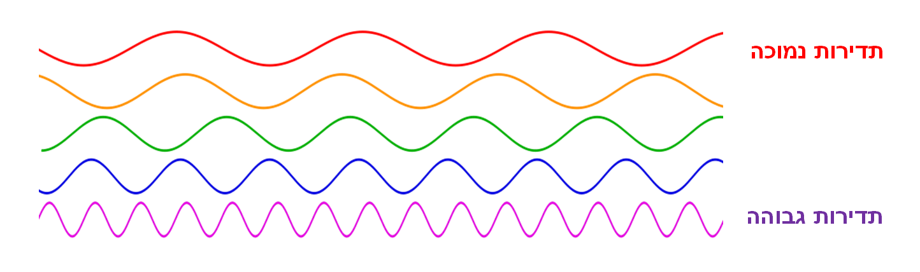
מהו קול (המשך)?
תכונה אחרת של הקול קשורה לקצב התנודה.
כאשר מולקולה מתנודדת, היא נעה הלוך ושוב. כמה פעמים היא עושה זאת בשנייה?
האותות הקוליים שאנו שומעים ומשמיעים נובעים מתנודות בקצב של מאות פעמים בשנייה. קצב זה נקרא תדירות.
אוזנו של אדם צעיר רגישה לאותות בתחום שבין 20 תנודות לשנייה ל-20,000 תנודות לשנייה.
איננו מסוגלים לשמוע אותות בעלי תדירות גבוהה (או נמוכה) יותר (כלבים למשל מסוגלים לשמוע תדירויות גבוהות יותר ואף יש משרוקיות מיוחדות שרק כלבים שומעים).
מכשיר הסונר משתמש בתדירויות גבוהות (על-קוליות) מעבר לתחום השמיעה שלנו (כ-50,000 תנודות בשנייה).

Slide 13
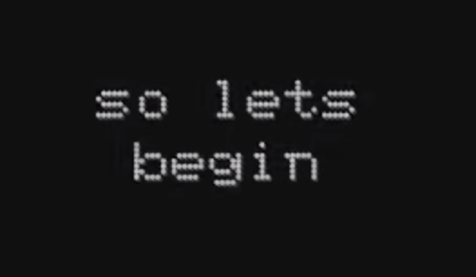
בוחן
https://youtu.be/kQXFw6JFbVQ

Slide 14
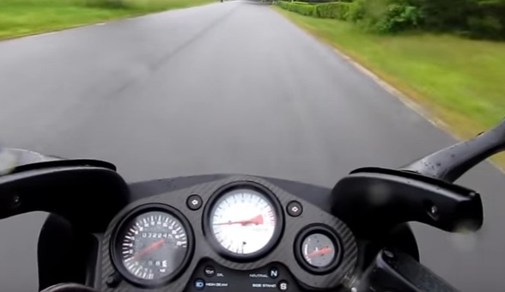
אפקט דופלר
תופעה שמעניין להכיר בהקשר לקול, למרות שרק נזכיר אותה בשלב זה, היא אפקט דופלר.
https://youtu.be/qIkif3ed9_8
כשמקור קול נע לכיווננו, תדר הקול (גובה הצליל) הולך ועולה, וכשמקור הקול מתרחק מאיתנו, תדר הקול יורד.
הדבר משמש במכשירים שונים כדי לקבוע את כיוון ואף מהירות התנועה של גופים.

Slide 15
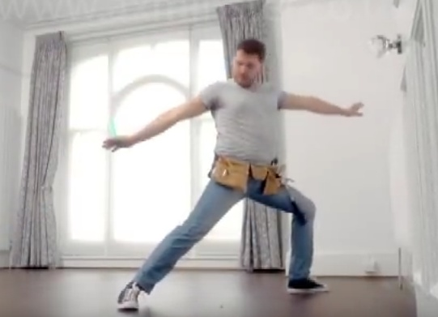
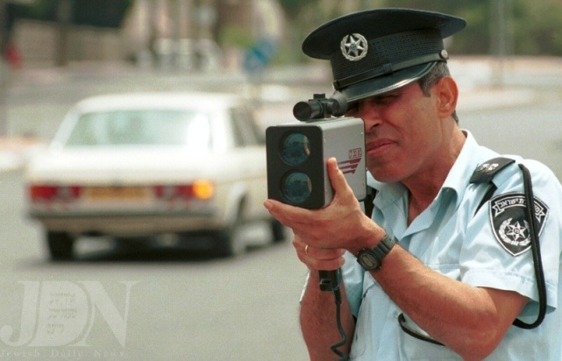
קרן לייזר - טכנולוגיה נוספת למדידת תנועה
כמו הקול, גם האור יכול לשמש למדידת תנועה, ואנו משתמשים בקרני לייזר למדידת מרחקים.
https://youtu.be/S9nomI17HkU
אבל לפעמים היינו שמחים לוותר על כך...

Slide 16
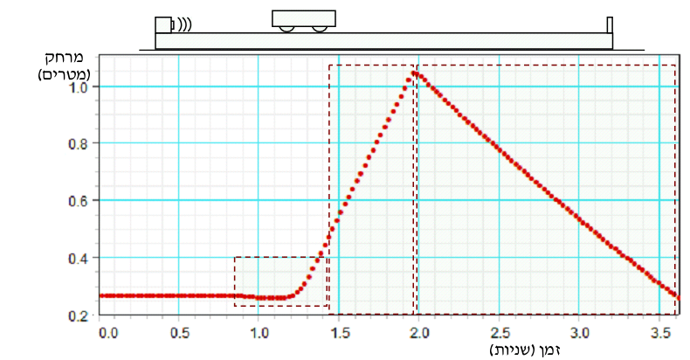
ניסויים קלאסיים באמצעות מדידה ממוחשבת
תנועה ישרה אופקית: הגרף שלפנינו מתאר תנועה כזאת שבה עגלה מתרחקת מן המכשיר, פוגעת בקצה המסילה וחוזרת על עקבותיה:

Slide 17
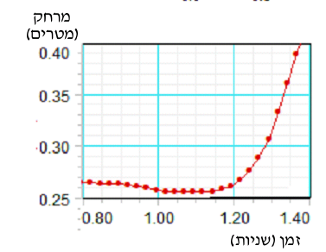
במשך קרוב לשנייה מתחילת המדידה העגלה עמדה במנוחה. לאחר מכן, במשך כחצי שנייה, העגלה נדחפה על המסילה. שלב זה מסומן בגרף באמצעות המלבן המקוטע השמאלי, שמיוצג בהגדלה כאן בצד שמאל.
המלבן המקוטע האמצעי מייצג את פרק הזמן שלאחר מכן, כאשר איננו דוחפים את העגלה, והיא הולכת ומתרחקת ממכשיר המדידה. גרף מקום-זמן נראה כקו ישר. הדבר מעיד על מהירות קבועה.
המלבן המקוטע השלישי מייצג את חזרת העגלה, לאחר שהתנגשה עם קיר. גם הפעם הקו נראה ישר למדי. אנו רואים כי גם החזרה מתנהלת במהירות די קבועה. השיפוע המתון יותר בחזרה מעיד על כך שהמהירות בשלב החזרה קטנה יותר.
מתקבלים שני קווים ישרים (למדי), שמייצגים את התנועה הלוך ושוב.
מתברר כי ללא גורם משפיע חיצוני העגלה נעה במהירות קבועה. תופעה זו נקראת התמדה ונלמד עליה בהמשך.

Slide 18
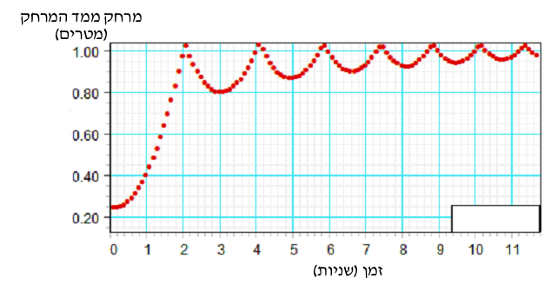
תנועה על מישור משופע: עתה מטים את המסילה, כך שמתקבל מישור משופע. כשמכשיר המדידה נמצא בראש המסילה, משחררים את העגלה מנקודה בחלק העליון של המסילה (שאינה קרובה מדי למכשיר המדידה).
העגלה יורדת ועולה שוב ושוב.
הנה הגרף המתקבל:

Slide 19
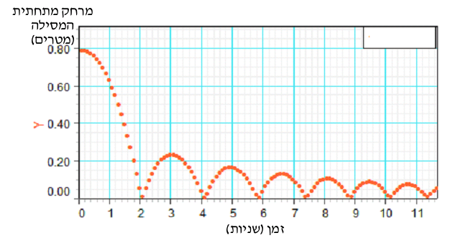
אם מחליפים את נקודת הייחוס מתקבל הגרף הבא:
הפעם המרחק הוא מתחתית המסילה.

Slide 20
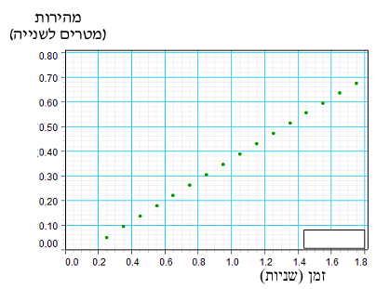
המדידה למטה מציגה גרף מהירות-זמן בשלב הירידה על המישור המשופע.
זהו קו ישר, המעיד על כך שהמהירות גדלה בקצב קבוע.
מדובר כאן בתנועה מואצת ובקצב גידול קבוע של המהירות, וגם בכך נעסוק בהמשך.

Slide 21
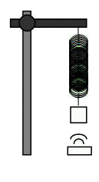
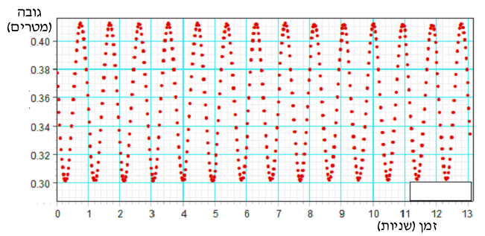
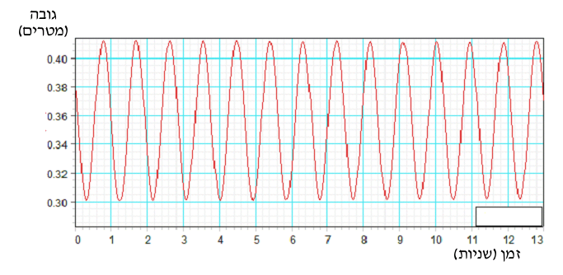
משקולת מתנודדת על קפיץ: משקולת שתחתיתה אופקית ושטוחה מתנודדת על קפיץ. מד מרחק שמוצב על הרצפה מודד את גובהה של תחתית המשקולת מעל למישור המדידה. המשקולת נעה מעלה ומטה.
הנה תוצאות המדידה - גרף גובה-זמן:
עד כמה מדובר בתנועה סדירה?

Slide 22
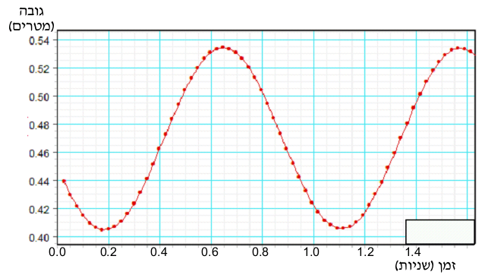
נתבונן בגרף למטה, שהתקבל בניסוי אחר.
היכן האזורים בגרף שבהם המהירות היא הגדולה ביותר,
והיכן אלה שבהם המהירות נמוכה במיוחד?

Slide 23
סיכום
רוב המדידות הממוחשבות מתבססות על מדידת הזמן הנדרש לקלי קול או אור לנוע לעבר העצם שאת תנועתו אנו מודדים.
לשם כך נדרש לדעת את מהירות הקול או האור בתווך בו העצם נע.
באמצעות מדידות חוזרות בקצב גבוה ניתן ללמוד לא רק על מרחקו של העצם אלא גם על מהירותו וכיוון תנועתו
בעלי חיים כגון עטלפים ודולפינים מיישמים שיטות דומות על מנת להתמצא במרחב ולאתר את טרפם.

